Slide 1
Voorlichtingsbijeenkomst De Apollo voor VMBO-t en HAVO
donderdag 18 januari 2024

Slide 2
Welkom
Jan-Willem Dienske, directeur
Koen Daamen, teamleider onderbouw
Charlotte Gabel, zorg coördinator

Slide 3
Tussenvoorziening : tussen regulier en speciaal
Wij zijn een school voor leerlingen met een extra ondersteuningsbehoefte als gevolg van:
1) Diagnose van een kinderpsychiater( bv. ad(h)d, ass, angst).
2) Leerachterstanden niet passend bij de mogelijkheden.
3) Bijzondere omstandigheden waardoor plaatsing op regulier onderwijs onwenselijk is (bijv. faalangst, thuissituatie etc.).

Slide 4
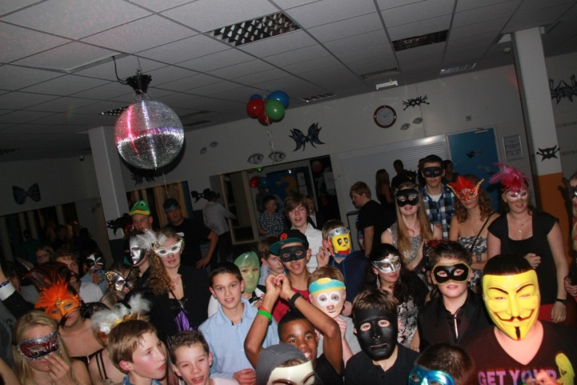
De Apollo : Missie
De Apollo biedt leerlingen die een extra ondersteuningsbehoefte hebben, de mogelijkheid zich te ontwikkelen tot zelfbewuste, zelfstandige, verantwoordelijke en mondige mensen.
Ons onderwijs heeft tot doel dat de leerlingen kunnen doorstromen naar passend vervolgonderwijs en toegerust zijn om optimaal te functioneren in de maatschappij

Slide 5
De Apollo: Visie
Veiligheid
Leren in kleine klassen
Eenduidige aanpak
Positieve en voorspelbare benadering
Maatwerk op didactisch- en pedagogisch gebied
Ontwikkeling van sociale vaardigheden
Ondersteuning in de klas
Ouderparticipatie is belangrijk

Slide 6
Ons onderwijs
Kenmerken VMBO-T
Kenmerken HAVO
2-jarige onderbouw
2-jarige bovenbouw
Maximaal 16 leerlingen in klas 1
Maximaal 18 leerlingen in klas 2,3,4
3-jarige onderbouw
2-jarige bovenbouw
Maximaal 16 leerlingen in klas 1
Maximaal 18 leerlingen in klas 2,3,4,5
Plaatsing op basis van dossieranalyse

Slide 7
Toelatingscriteria
Criterium 1:
Leerling dient de capaciteiten te hebben voor
VMBO-t
HAVO
Criterium 2:
Leerling heeft een extra ondersteuningsbehoefte op het gebied van de sociale - emotionele of didactische ontwikkeling waaraan wij kunnen voldoen.
Focus op internaliserende problematiek

Slide 8
Ons zorgteam
Mentoren (leren leven - leren kiezen - leren leren)
Begeleiders passend onderwijs
Pedagogische ondersteuners
Leerjaarcoördinatoren
Zorgcoördinator/orthopedagoog
Jeugdarts en ouder-kindadviseur (OKT)
Specialistische Jeugdhulpverlening: Fibbe
Extern en Intern Zorg Advies Team

Slide 9
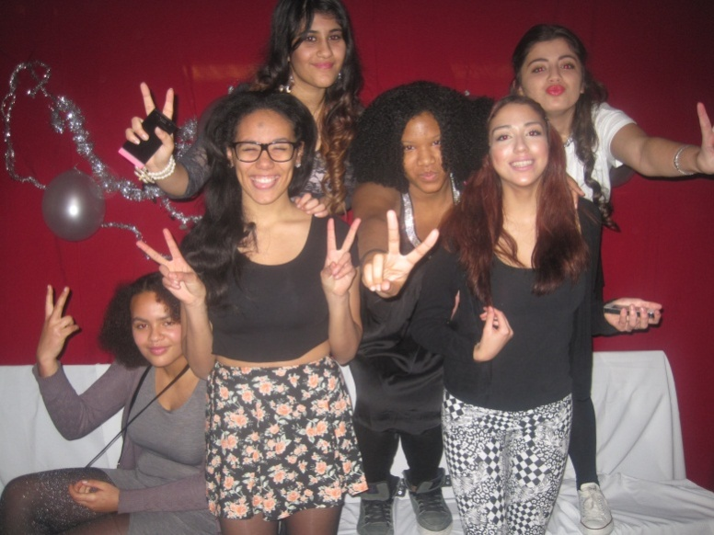
Onze ondersteuning
Didactische ontwikkeling:
Didactische instructie op maat
AMN
Ontwikkeling van schoolse vaardigheden:
Mentorles
Training vanuit de BPO
Sociale- en emotionele ontwikkeling:
Training vanuit de BPO
Trainingen vanuit Fibbe
Individuele gesprekken
Mentorles

Slide 10
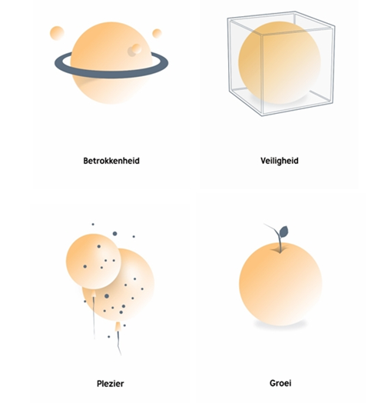
PBS - Positive Behavior Support
Een positieve school voor iedereen. Onze waarden zijn:
On
Waarden PBS

Slide 11
Tijdpad aanmelding: zie websites: www.deapollo.nl en www.elkadam.info
Intakegesprek tussenvoorziening De Apollo:
Tussen 17 feb en 20 maart 2024 worden uw kind en u uitgenodigd voor een intakegesprek. Dit gebeurt nadat alle informatie over uw kind is aangeleverd door basisschool en het dossier compleet is.
Officiële uitslag loting en matching
Op woensdag 17 april 2024 om 15.30 uur.

Slide 12
Aanmeldprocedure bij vragen: raadpleeg de IB-er

Slide 13
Intakedossier
Oki-doc
Recente testgegevens (CITO lvs en/of drempelonderzoek)
IQ gegevens :wisc V of Adit, indien aanwezig
Rapportage sociaal-emotioneel functioneren
Handelingsplan of groeidocument, indien aanwezig
Behandelrapportage of rapportage hulpverlening
Overige relevante documenten (dyslexieverklaring etc)
Overleg met basisschool indien wenselijk

Slide 14
Plaatsingsbesluit
Besluit wordt genomen door plaatsing- en advies commissie op basis van:
Dossieronderzoek
Intakegesprek met leerling en ouders
Informatie over sociaal-emotioneel functioneren
Informatie over motivatie, werkhouding, gedrag
Extra informatie van de basisschool kan worden opgevraagd

Slide 15
Vragen
?

Slide 16
Heel veel succes en plezier de komende maanden!

